Slide 1

GaziantepPython
E-nahtar
Akıllı Tahta Kilit Sistemi Projesi
https://github.com/GaziantepPython/E-nahtar
Atilla SÜRER, Beyazıt ALAN, Gültekin ÖZÇELİK, Muharrem TAŞÇI, Murat CİNYOL, Şefik YALMAN, Yılmaz YALÇIN, Yusuf Zafer GÜLERARSLAN

Slide 2
GaziantepPython / E-nahtar
E-nahtarın Amacı nedir?
Debian GNU/Linux altyapısını kullanan Pardus
işletim sistemi yüklü akıllı tahtalara yetkisiz girişleri engellemek bu projedeki asıl amaçtır.

Slide 3
GaziantepPython / E-nahtar
E-nahtar Ne iş Yapar?
Geliştirdiğimiz yazılımlar ile önce etkileşimli tahta
açılışta kilitlenir ve işletim sistemi kullanımı
engellenir, tahtayı açmak için anahtar
Flash(USB Bellek) tahtaya takılmalıdır.

Slide 4
GaziantepPython / E-nahtar
E-nahtarı Kimler Kullanır?
Hedef kitlemiz Milli Eğitim Bakanlığına bağlı,
Pardus işletim sistemiyle çalışan akıllı tahta
kullanılan resmi ve özel eğitim kurumlarıdır.

Slide 5
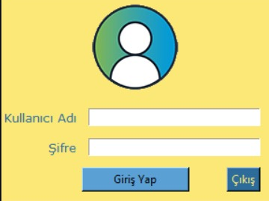
GaziantepPython / E-nahtar
Kullanıcı Giriş Ekranı
Kayıtlı kullanıcıların giriş yapıp anahtar flash oluşturacağı ekrandır. Bu ekranın gelmesi için enahtar.py dosyası çalıştırılmalıdır.

Slide 6
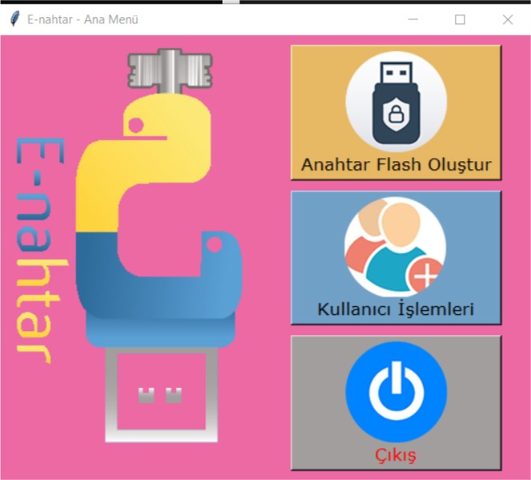
GaziantepPython / E-nahtar
Ana Menü
Bu menü ile anahtar flash oluşturma, kullanıcı işlemleri yapılır.

Slide 7
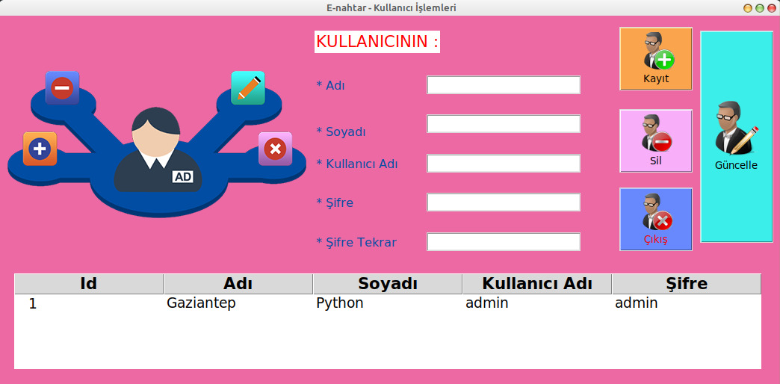
GaziantepPython / E-nahtar
Kullanıcı İşlemleri
Bu menü ile kullancı ekleme, silme ve düzenleme işlemleri yapılır.

Slide 8
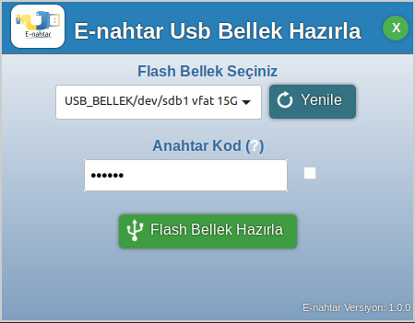
GaziantepPython / E-nahtar
Anahtar Flash Oluşturma Ekranı
Bu ekran ile akıllı tahtaların açılmasını sağlayacak anahtar flashlar hazırlanır.

Slide 9
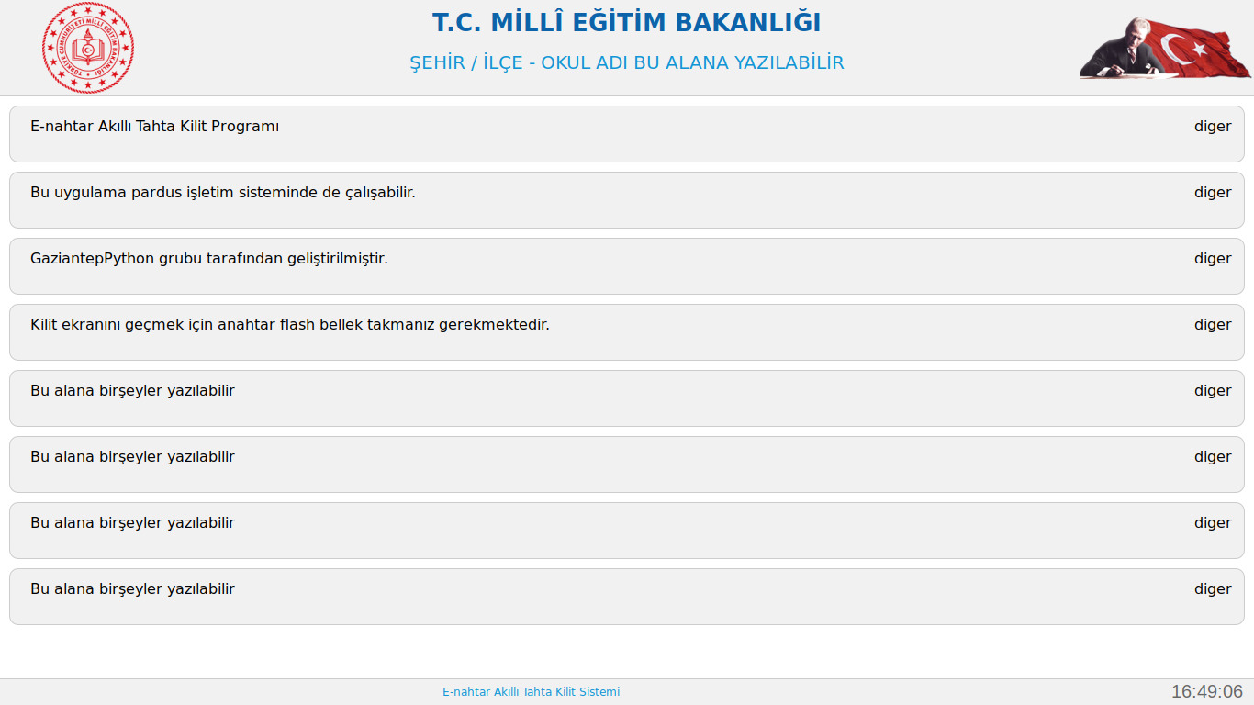
GaziantepPython / E-nahtar
Akıllı Tahta Kilit Ekranı
Tahtaların açılışta kilitlendiğinde devreye giren ekran. Bu ekranın gelmesi için enahtarkilit.py dosyası çalıştırılmalıdır.

Slide 10
GaziantepPython / E-nahtar
E-nahtarın Çalışma Videosu
Video gelecek

Slide 11
GaziantepPython / E-nahtar
Programımızı kullandığınız için teşekkürler.
Program ile ilgili ayrıntılı kullanım kılavuzuna proje gerçekleştirme raporundan erişebilirsiniz.

